Slide 1






Sportfash
Подбор спортивной одежды с помощью онлайн-стилиста на основе искусственного интеллекта
‹#›

Slide 2


АКТУАЛЬНОСТЬ ПРОЕКТА
Проблема: Сложность выбора спортивной одежды среди большого ассортимента.
Человек из любой точки мира может обратиться к виртуальному ассистенту для выбора спортивной экипировки.
Каждый может обратиться к онлайн стилисту и подобрать образ для своих параметров или особенностей.

Slide 3

ЦЕЛЕВАЯ АУДИТОРИЯ
Школьники, студенты, молодые люди до 30 лет - 25.000.000
Начинающие спортсмены и люди, занимающиеся спортом долгое время.
1) Для любителей спортивного образа жизни - подбор спортивной экипировки для желаемого вида спорта.
2) Для профессиональных спортсменов - необходимо знать: наличие контракта у спортсмена с спортивным брендом, предпочтения команды, условия спортсмена.
3) Данной целевой аудитории удобнее пользоваться онлайн сервисами, чем
оффлайн. Спортивные команды и любители смогут подобрать нужную, правильную одежду вместе с онлайн стилистом.
‹#›

Slide 4

ПРОБЛЕМА
Проблема выбора нужной спортивной одежды для людей с особенностями здоровья или тела.
Быстрый поиск подходящей одежды и экипировки для разного статуса человека (профессионал, любитель).
Покупка быстрым способом, экономия времени и физических сил.
Трата времени и денег на не подходящие товары в онлайне.
‹#›

Slide 5


РЕШЕНИЕ
Виртуальный онлайн-помощник на основе искусственного интеллекта.
Помощь с подбором одежды под особенности тела.
Моментальная связь с онлайн помощником.
Быстрый подбор подходящих товаров.
Быстрая покупка любого бренда через сайт и приложение.
Решается проблема с одеждой для спортсменов и любителей.
‹#›

Slide 6
ЦЕННОСТЬ, ЦЕННОСТНОЕ ПРЕДЛОЖЕНИЕ
Ценность нашего продукта заключается в экономии времени и удобстве.
Вам не придется идти в магазин и самостоятельно подбирать вещи.
Наш онлайн-стилист всё сделает за вас: подберет спортивную одежду под ваши особенности тела, бюджет, желаемые бренды.
Мы, компания Sportfash - виртуальный помощник на основе искусственного интеллекта.
Помогаем начинающим спортсменам и профессионалам в ситуации поиска и выбора спортивной одежды под индивидуальные особенности фигуры.
Решаем проблему поиска и подбора одежды онлайн с помощью технологии виртуального помощника, получения быстрого решения подходящей одежды под особенности фигуры клиента.
‹#›

Slide 7
РЫНОК
Мы работаем на рынке онлайн продажи одежды B2B+B2C.
Наша ЦА - это школьники, студенты, молодые люди до 30 лет, захватывающая любителей и профессиональных спортсменов.
Наше решение будет стоить 5% от суммы продажи.
Сможем заработать в первый год -от 55.000.000 рублей.
‹#›

Slide 8
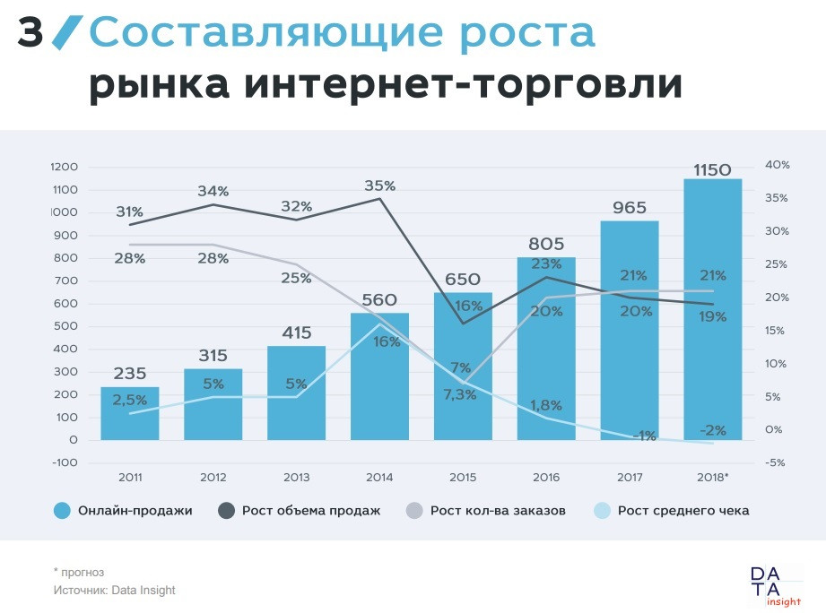
РЫНОК
График рынка интернет-торговли
‹#›

Slide 9
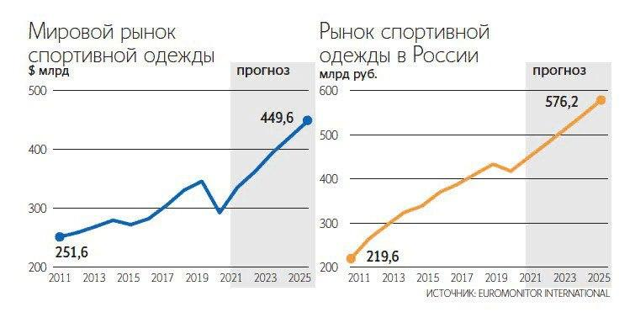
РЫНОК
Графики рынков спортивной одежды
‹#›

Slide 10
Конкуренты
 | онлайн стилист | 100 % соответствие товаров | 100% оригинальность брендов | быстрая доставка(до 2х недель) | продвижение малоизвестных брендов | функция поделиться корзиной
Sportfash | + | + | + | + | + | +
Ozon | - | - | - | + | + | +
Wildberries | - | + | + | + | - | -
AliExpress | - | - | - | - | - | -

Slide 11
БИЗНЕС-МОДЕЛЬ
Платформа с виртуальным онлайн помощником для индивидуального подбора одежды, с учетом особенностей фигуры.
B2C, пользователи платформы - бесплатно.
B2B, магазины-партнеры - 5% от объема продаж.
Выручка в первый год работы - 55.000.000 рублей.
Разработка платформы + виртуальный онлайн помощник - 1.000.000
Каналы привлечения трафика - соц. сети, реклама у блогеров, прямые продажи магазинам партнерам.
‹#›

Slide 12
ТЕКУЩИЕ РЕЗУЛЬТАТЫ
Наши текущие результаты:
Проведен опрос людей, в ходе которого выявилось,что данный помощник будет помогать - 10 интервью.
Изготовлен логотип нашего виртуального помощника.
Проведен анализ рынка.
Разработана бизнес модель.
Разработана стратегия развития.

Slide 13
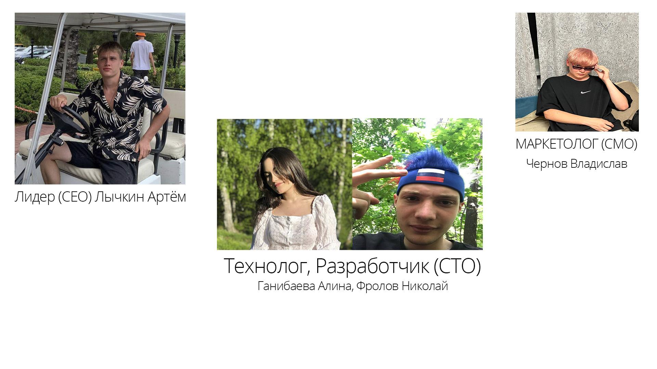
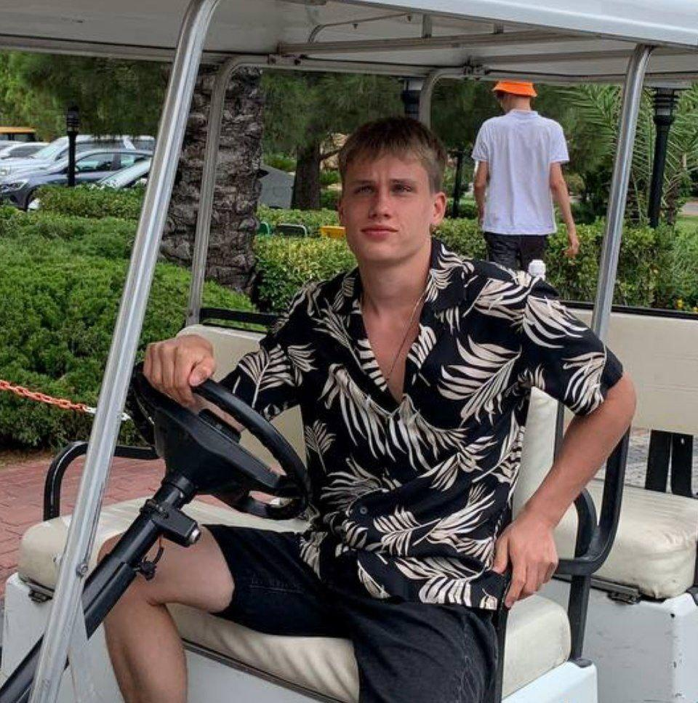
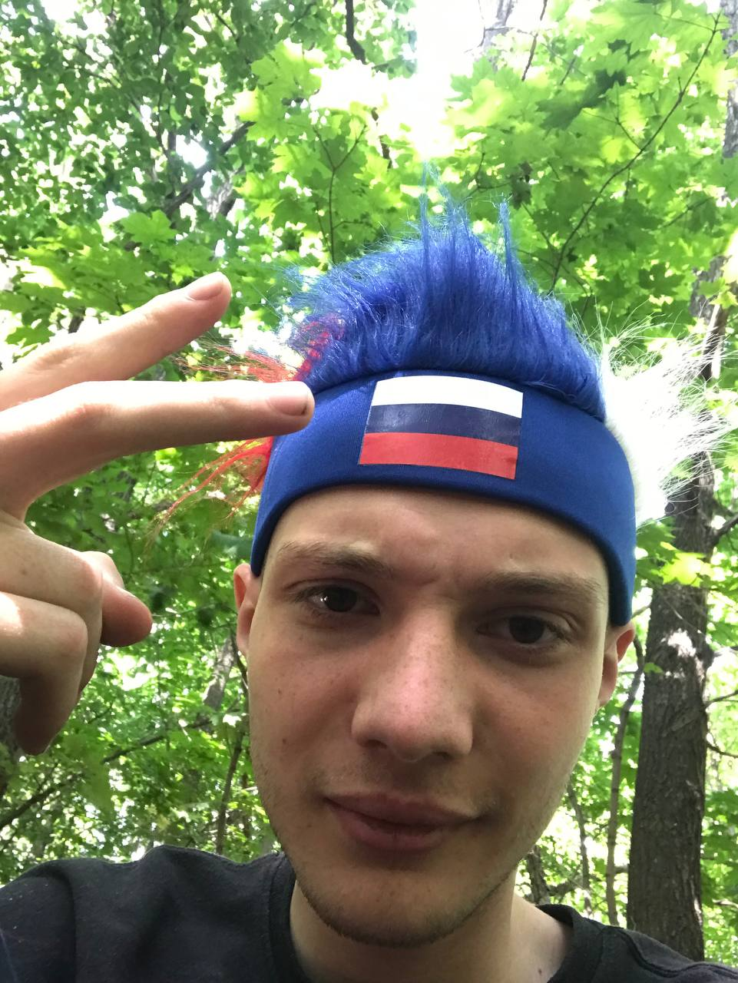
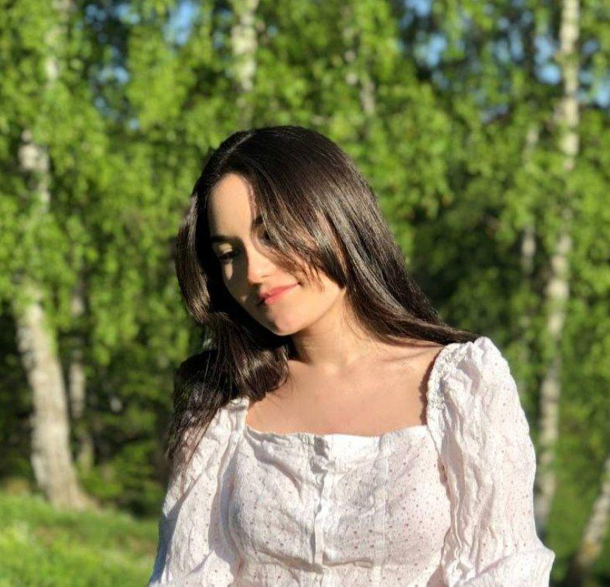
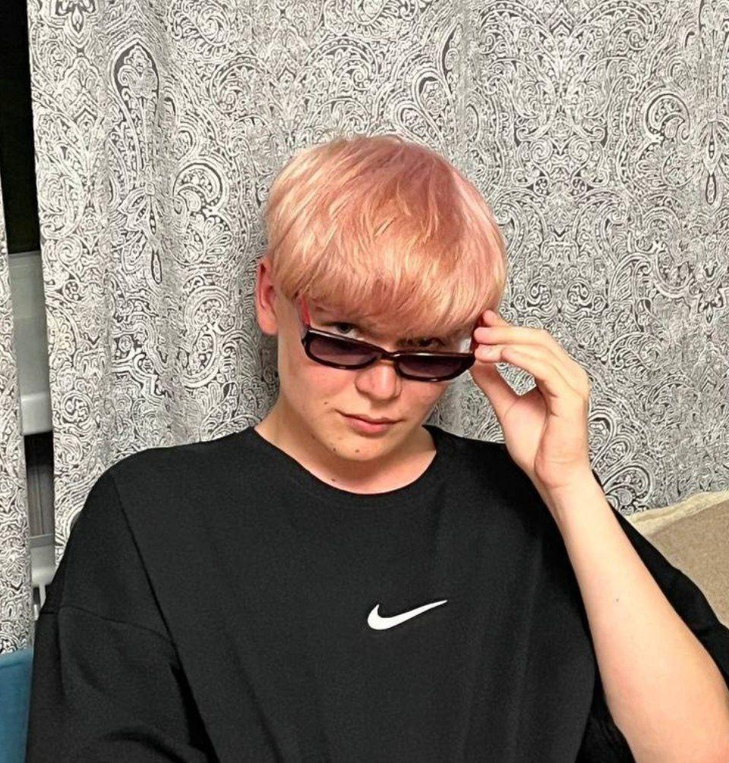
КОМАНДА СТАРТАПА
РОЛЬ | ФАМИЛИЯ ИМЯ | ФОТО
ЛИДЕР (CEO) | Лычкин Артём
ТЕХНОЛОГ, РАЗРАБОТЧИК (CTO) | Ганибаева Алина, Фролов Николай
МАРКЕТОЛОГ (СMO) | Чернов Влад
‹#›

Slide 14

ПЛАНЫ РАЗВИТИЯ
Генерация и валидация идеи.
Исследование рынка, целевой аудитории, конкурентов.
Разработка MVP.
Тестирование
Привлечение инвестиция
Доработка продукта
Масштабирование
‹#›

Slide 15
ПЛАНЫ РАЗВИТИЯ
план-график на ближайшие 2-4 недели
ЧТО ДЕЛАЕМ | СРОК | ОТВЕТСТВЕННЫЙ
разрабатываем общую структуру | до 02.10.23 | Артем Лычкин
Провести проблемное интервью | до 20.10.23 | Лычкин Артём Ганибаева Алина
следим за информацией на рынке и актуальности идеи | до 29.10.23 | Фролов Николай Владислав Чернов
презентуем готовый стартап проект | 30.10.23 | Ганибаева Алина
‹#›

Slide 16

КОНТАКТЫ ЛИДЕРА
Лычкин Артём Вячеславович
Номер телефона : 8 953 494 77 59
Telegram: @ANTONEEM
‹#›

